Slide 1
Tema1 . Git. Comandos básicos.
Módulo 2. Introducción al entorno de desarrollo Full Stack
Objetivos: Conocer el entorno de desarrollo FullStack.
Iniciar el trabajo con el sistema de control de versiones Git.
Recursos:
[Setup Development Environment](https://www.codecademy.com/learn/learn-the-command-line)
- [](https://www.youtube.com/watch?v=SWYqp7iY_Tc)
[Git & GitHub Crash Course ]https://www.youtube.com/watch?v=mBYSUUnMt9M
Tiempo estimado: 3h

Slide 2
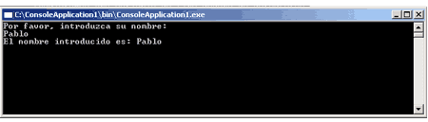
Introducción al desarrollo web
Desarrollo de aplicaciones:
De Consola Móviles De escritorio
Aplicaciones WEB
Notes:
Una persona como desarrollador puede desarrollar distintos tipos de aplicaciones.
Aplicaciones de consola es aquella que se ejecuta en una ventana de MS-DOS, es decir, en línea de comandos.
Móviles: s una aplicación informática diseñada para ser ejecutada en teléfonos inteligentes, tabletas y otros dispositivos móviles. Las tres tiendas de aplicaciones: App Store, Google Play y Microsoft Store.
De escritorio: es aquella que se encuentra instalado en el ordenador o sistema de almacenamiento y podemos ejecutarlo sin internet en nuestro sistema operativo.

Slide 3

¿Qué es una aplicación web?
Una aplicación web es un software cliente-servidor que permite realizar funciones determinadas en Internet, como enviar mensajes, realizar compras, editar imágenes, jugar videojuegos, hacer pagos, entre otras acciones. Se ejecuta en un navegador web.

Slide 4
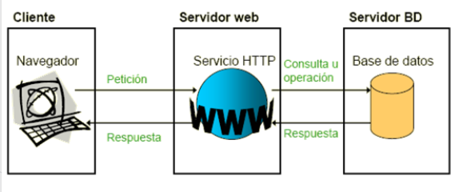
Arquitectura cliente-servidor
Notes:
En una arquitectura Cliente-Servidor existe un servidor y múltiples clientes que se conectan al servidor para recuperar todos los recursos necesarios para funcionar, en este sentido, el cliente solo es una capa para representar los datos y se detonan acciones para modificar el estado del servidor, mientras que el servidor es el que hace todo el trabajo pesado.

Slide 5
Qué es el desarrollo web
Proceso de crear y mantener un sitio web que sea funcional en internet, a través de diferentes lenguajes de programación, según el modelo y la parte de la página que corresponda. Cada sitio tiene una URL única que lo distingue de los demás en la red informática mundial.

Slide 6

Partes del desarrollo Web
El frontend: son aquellas tecnologías de desarrollo web del lado del cliente , es decir, las que corren en el navegador del usuario y que son básicamente tres:
El frontend se enfoca en el usuario, en todo con lo que puede interactuar y lo que ve mientras navega.
Notes:
HTML es un lenguaje de marcado de los contenidos de un sitio web, es decir, para designar la función de cada elemento dentro de la página: titulares, párrafos, listas, tablas, etc. Es el esqueleto de la web y la base de todo.
CSS es un lenguaje de hojas de estilo creado para controlar la presentación de la página definiendo colores, tamaños, tipos de letras, posiciones, espaciados, etc.
JavaScript es un lenguaje de programación interpretado que se encarga del comportamiento de una página web y de la interactividad con el usuario.

Slide 7
Partes del desarrollo Web
El backend :es la parte correspondiente al servidor. Se encarga de guardar la información en la base de datos y de proveer al frontend de todos los recursos necesarios..
Lenguajes web backend:
1. Java
2. Python
3. PHP

Slide 8








Frameworks para el desarrollo web
El framework es un término que proviene del inglés y significa «marco de trabajo» o «estructura». En el ámbito de la programación, un framework es un conjunto de herramientas y librerías que se utilizan para desarrollar aplicaciones más fácilmente y de manera más eficiente.
Frontend
React
Vue.js
Angular
Backend

Slide 9
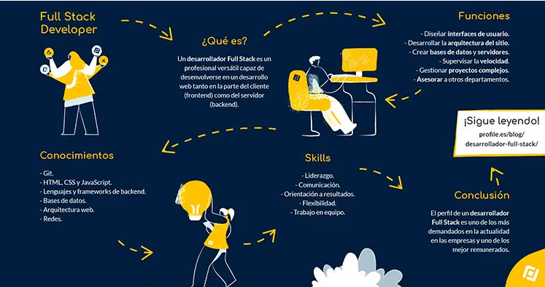
¿Qué es un desarrollador Full Stack?
Notes:
Es un profesional versátil capaz de desenvolverse en un desarrollo web tanto en la parte del cliente (Front End) como del servidor (Back End). Es un perfil muy completo, con amplios conocimientos y herramientas que le permiten afrontar cualquier fase en la construcción de un software.

Slide 10



Entorno de desarrollo
Navegador Web
Un navegador web o explorador de internet es un software, aplicación o programa que permite el acceso a la Web, interpretando la información de distintos tipos de archivos y sitios web para que estos puedan ser vistos.
Node js
Es un entorno en tiempo de ejecución multiplataforma, de código abierto, para la capa del servidor basado en el lenguaje de programación JavaScript.(Permite que nuestra pc reciba instrucciones con JS)
Visual Studio Code
Es un editor de código fuente desarrollado por Microsoft para Windows, Linux, macOS y Web. Incluye soporte para la depuración, control integrado de Git, resaltado de sintaxis, finalización inteligente de código, fragmentos y refactorización de código.
Notes:
Nuestra máquina tiene que hacer el papel de servidor y de cliente

Slide 11


Entorno de desarrollo
Git
Es un software de control de versiones, pensando en la eficiencia, la confiabilidad y compatibilidad del mantenimiento de versiones de aplicaciones cuando estas tienen un gran número de archivos de código fuente.
GitHub
Es un servicio de hosting que nos permite almacenar proyectos de desarrollo de software y control de versiones usando git.

Slide 12
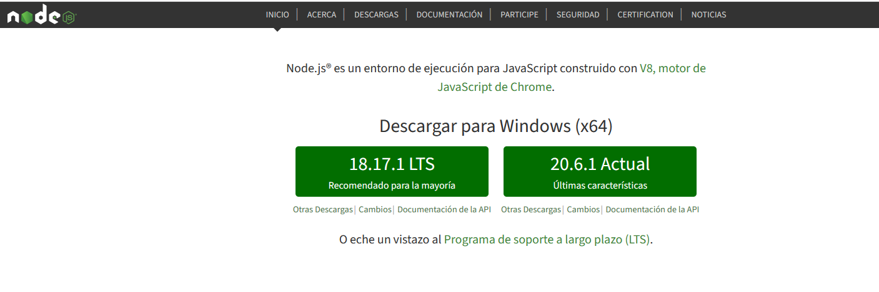
Instalando Node.js
Paso 1. Acceder a la página oficial de Node.js (https://nodejs.org/es)
Notes:
Se recomienda descargar la versión estable(Long Term Support)
La versión actual se emplea solamente para probar las nuevas características , no se recomienda para utilizar en producción.

Slide 13
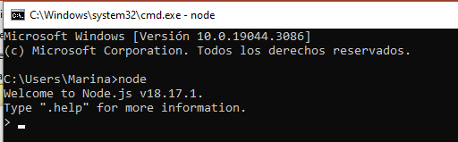
Instalando Node.js
Paso 2. Instalar Node.js
Paso 3. Verificar instalación
Nuestra computadora puede ejecutar Node.js y levantar un entorno en el cual le podemos dar instrucciones a nuestra máquina con JavaScript.

Slide 14
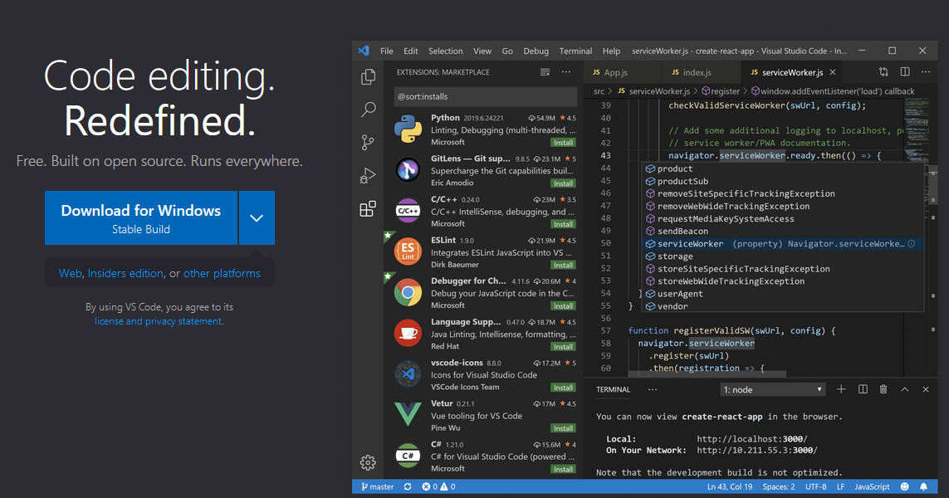
Visual Studio Code (https://code.visualstudio.com)

Slide 15
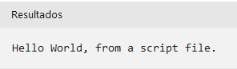
Creación de un script de Node.js
Node.js también admite la ejecución de código desde archivos.
Cree una carpeta denominada hello-world en el escritorio de la computadora a través de la consola de comandos.
Cree un archivo denominado index.js en la nueva carpeta.
Copie el código siguiente en el archivo index.js:
console.log("Hello World, from a script file.");
4. En el terminal escriba el comando node seguido del nombre index.js
node index.js
5. Resultados

Slide 16
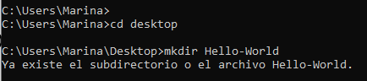
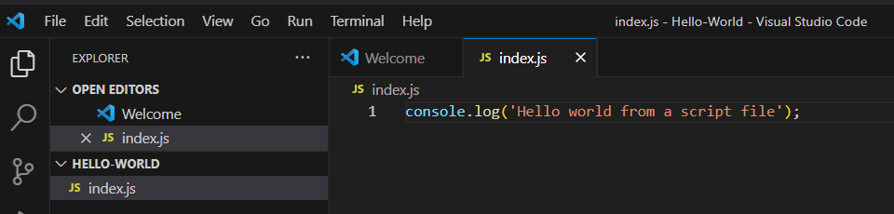
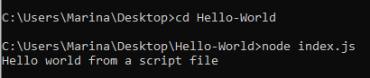
Solución
cd (change directory) permite moverse entre directorios del sistema
mkdir permite crear una o más carpetas en tu directorio de trabajo actual
node permite ejecutar código JavaScript

Slide 17
G Git
Git es un sistema de control de versiones distribuido que permite registrar los cambios que se hacen en los archivos y volver a versiones anteriores si es necesario. Fue diseñado por Linus Torvalds para garantizar la eficiencia y confiabilidad del mantenimiento de versiones de aplicaciones que tienen un gran número de archivos de código fuente.
distribuido=se puede llegar a tener una copia del código en cada uno de las computadoras de los desarrolladores, si se hecha a perder el servidor central se puede recuperar el código.

Slide 18
Por qué es importante Git
Cuando creemos que tenemos un proyecto terminado y no trabajamos con un sistema de control de versiones
proyecto_final
proyecto_final_v1
proyecto_final_v2
proyecto_final_v2_super_final
Cambio1
Cambio2
Cambio3
Sistema de control de versiones: Nos permite llevar un historial de todos los cambios que se hicieron en el proyecto, los mismos son documentados y se guarda información de la hora y el momento en que se realizaron. Es como si existiera una línea del tiempo en la que se van guardando diferentes fotografías del código que nosotros indicamos y que podremos navegar como si fuera el historial de mensajes de WhatsApp o Messenger.

Slide 19
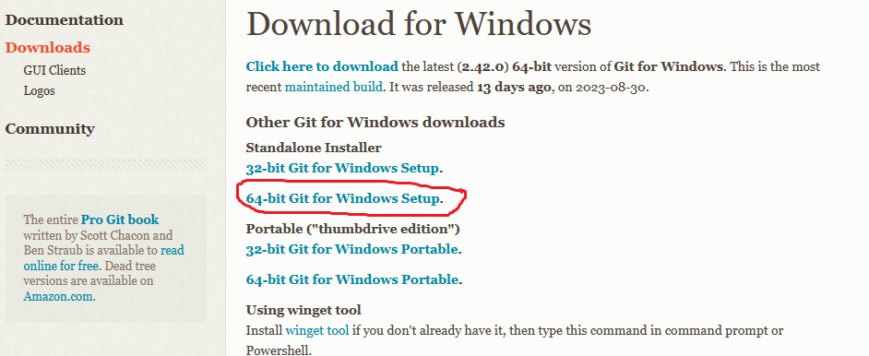
Instalación de Git
https://git-scm.com/

Slide 20

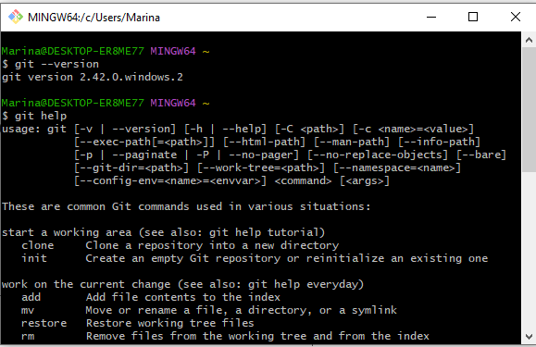
Comandos de Git
Abrir la consola de comandos de Git
Principales comandos
git --version ----- devuelve la versión de
git instalada en el Sistema
clear ------limpiar la terminal
git help ------muestra todos los commandos
que se pueden utilizar
Si queremos saber más información de un comando
git help commit
Notes:
Normalmnte cuando al commando de git le siguen -- es porque lo que hay a continuación es una palabra , si es una letra se pone un solo guión.

Slide 21
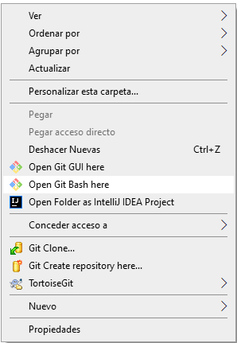
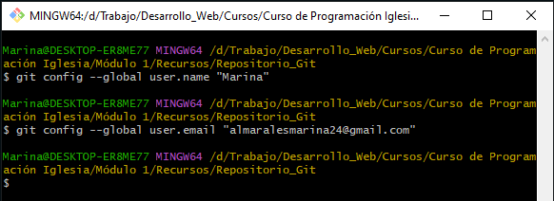
Configuración inicial del repositorio
Crear la carpeta donde estarán los proyectos.
Abrir la consola de comandos de git desde esta dirección.
3. Establecer nombre de usuario y correo electrónico
Al realizar estas configuraciones de manera global cada vez que alguien en esta sesión de esta máquina haga un commit Git va a grabarlo con el nombre y el correo especificado anteriormente
Notes:
Las configuraciones de git se guardan en el archivo .gitconfig que se encuentra en la carpeta de tu usuario, para saber la carpeta de tu usuario ejecutar los comandos en tu terminal:
$ cd $ pwd

Slide 22
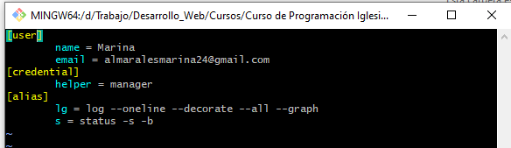
git config --global -e --------------nos permite ver el registro anterior
Notes:
Salir de esta ventana poner :q

Slide 23
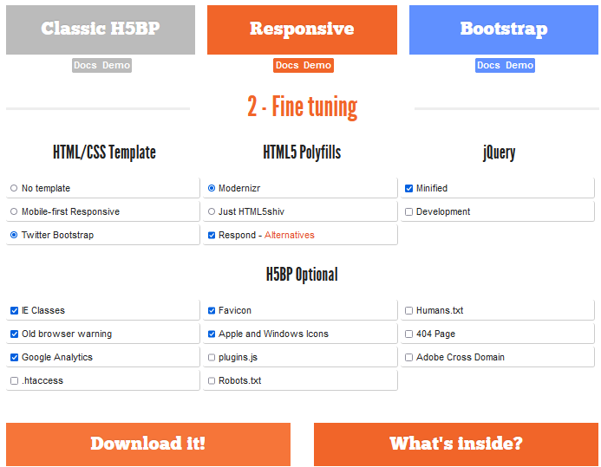
Iniciando proyecto con Git
Acceder a la dirección
www.initializr.com
Seleccionar
Seleccionar

Slide 24
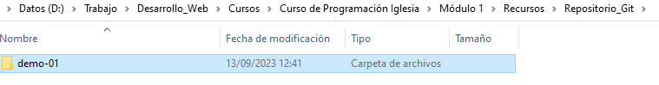
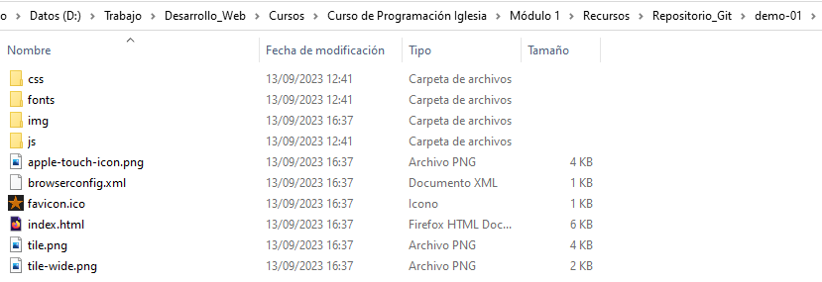
Copiar el contenido de esa carpeta en la carpeta Repositorios_Git que es donde voy a tener todos mis respositorios y cambiarle el nombre por demo-01
El contenido de esta carpeta es una página web que vamos a modificar
a lo largo del proyecto

Slide 25
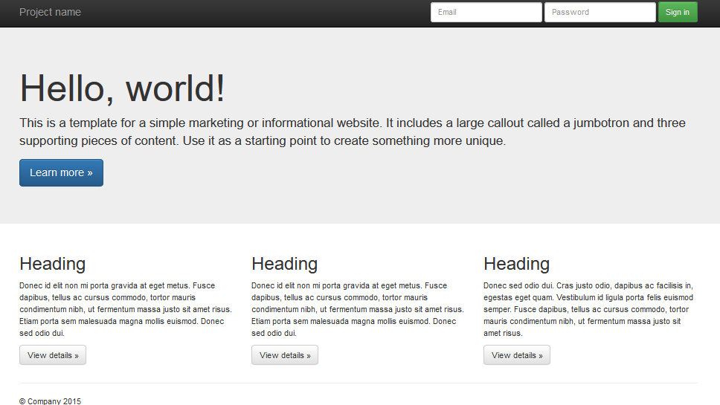
index. html

Slide 26
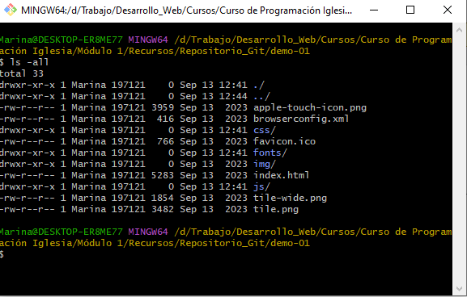
Desde demo-01
ls-al ---------Se observa una lista de todos los archivos y carpetas del proyecto
Notes:
Desde demo 01 ejecutamos la consola de comandos de git, esto es para evitar tener que buscar el camino.

Slide 27
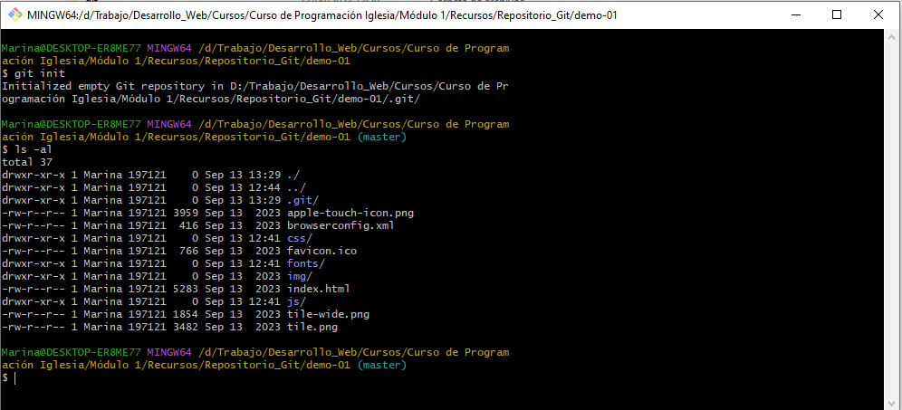
Para crear el repositorio en el que vamos a trabajar (git init)
Cuando creamos el repositorio aparece un carpeta .git dentro de la cual se encuentran todas las configuraciones del repositorio. Si queremos eliminar el respositorio simplemente eliminamos esa carpeta.

Slide 28
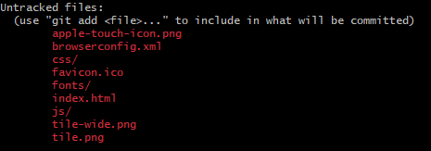
Principales comandos
Cuando trabajamos con repositorios lo primero que debemos de hacer es ver el estado de los ficheros que se encuentran en el repositorio.
git status: aparecen en rojo todas las carpetas y archivos que git sabe que existen en esa carpeta pero no han sido registradas en git o que han sufrido cambios.

Slide 29
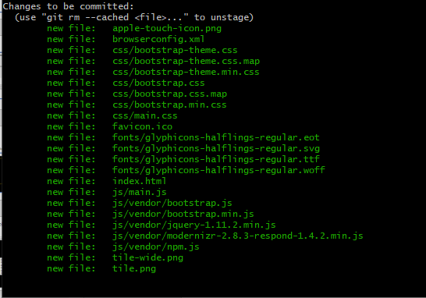
git add . :le dice al repositorio que quiero agregar todos estos archivos para que git esté pendiente de los cambios. Si queremos añadir por ejemplo solo el fichero index.html sería git add index.html.
Si hacemos un git status
Esto quiere decir que git ya sabe que todos estos
registros van a formar parte del proyecto y puede registrar sus cambios.
Notes:
Si queremos quitar un archivo añadido git reset “nombre del archivo“

Slide 30
Otras formas de añadir archivos
git add *.png agrega todos los archivos con la extensión png
git add css/ agrega todos los archivos que se encuentran en la carpeta
git reset *.xml excluye de la lista de ficheros añadidos los que tengan extensión xml.
git add “*.txt” agrega todos los txt de todo el Proyecto
git add *.txt agrega todos los txt en el Directorio actual.
git add --all agrega todos los archivos que se hayan modificado
git add <lista de archivos> agrega los archivos que listemos

Slide 31
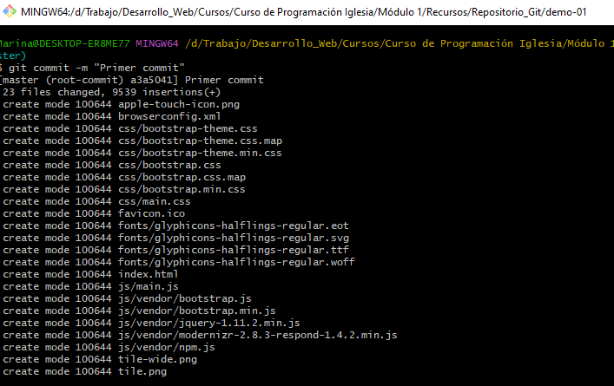
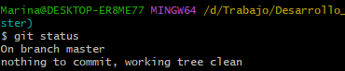
git commit: realiza una captura instantánea de los cambios preparados en ese momento del proyecto. Las instantáneas confirmadas pueden considerarse como versiones "seguras" de un proyecto: Git no las cambiará nunca a no ser que se lo pidas expresamente.
Si hacemos un git status luego del commit, vemos que no hay ningún cambio pendiente.
Notes:
El commit lleva un comentario para tener idea del cambio que se realizó.

Slide 32
Resumen
1. Identificar los archivos que no se han registrado en git o que han sido modificados
git status
2. Añadir los archivos al repositorio para que git esté pendiente de los cambios
git add .
STAGE
3. Realizar la captura instantánea de los cambios en ese momento del proyecto.
git commit
SNAPSHOT

Slide 33
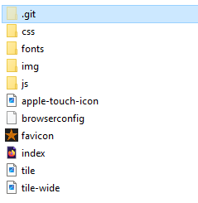
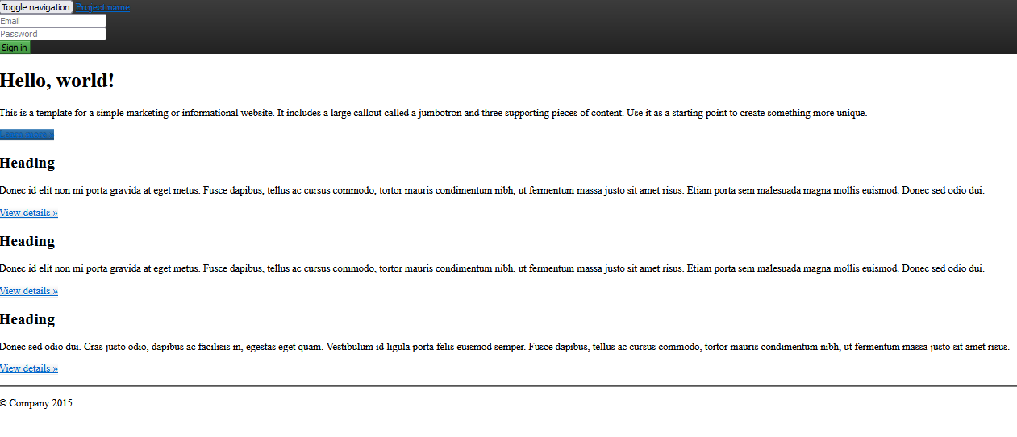
git checkout -- .:Este commando va a reconstruir nuestro proyecto como estaba en el último commit.Es muy útil cuando se produce un error en el código o se borra algún fichero y queremos regresar a la versión anterior.
Ejemplo: Si eliminamos el estilo de bootstrap y la carpeta js
Notes:
Si queremos revertir los cambios de una archive es específico git checkout – archivo.ext

Slide 34
Aplicando git checkout -- .
Notes:
git checkout espacio guion guion espacio punto

Slide 35
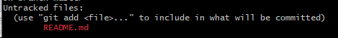
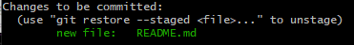
Ejercicio
Cree un archivo README.md en la carpeta del proyecto, inclúyalo en el proyecto y realice una captura instantánea de los cambios.
Solución:
git status
git add README.md
git status
git commit -m "Archivo README.md creado"

Slide 36
README.md
El README es un archivo con extensión .md, es decir, está escrito en Markdown, que es un lenguaje de marcado utilizado para convertir texto en HTML válido.
En plataformas de repositorios remotos como GitHub, la función de este archivo es presentar información del proyecto, como:
Descripción de su proyecto;
funcionalidades;
Cómo pueden usarlo los usuarios;
Donde los usuarios pueden encontrar ayuda sobre su proyecto;
Autores del proyecto.

Slide 37
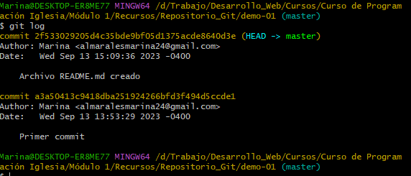
Historial de cambios
git log :muestra el historial de commits del proyecto
Master
git init
Notes:
Imaginemos que temenos esta linea del tiempo, la cual llamaremos Master. Esto se creo cuando escribimos el commando git init e inicializamos el Proyecto. El primer commit y el Segundo representan diferentes puntos del tiempo. Si decidieramos regresar al primer commit todo lo que hicimos desde el README para arriba no existiría. Si nos movemos al ultimo commit paraceran todas las modificaciones y todos los archivos tal cual lo dejamos cuando hicimos ese snapchot.
Head se refiere al ultimo commit en la rama actual en la que estamos trabajando.

Slide 38
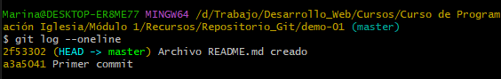
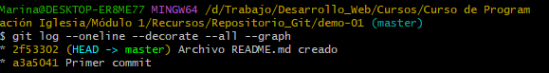
git log --oneline
git log --oneline --decorate --all --graph
Notes:
Imprime los datos del commit en una sola linea teniendo e cuenta el siguiente formato :
Sha del commit (7 caracteres )y a continuation el mensaje del commit.

Slide 39
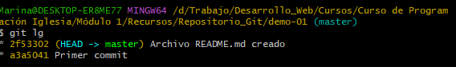
Creando Aleas para nuestros comandos.
Alias es un pequeño sinónimo para que cuando escribamos un par de letras ejecute todo el comando con todos los parámetros que nosotros quisimos.
git config --global alias.lg "log --oneline --decorate --all --graph"
Cuando ejecutamos el comando git lg
Notes:
lg es la palabra que se define como alias

Slide 40
git status –sb (este comando nos muestra los archivos que sufrieron cambios y que no han sido registrados en git y la rama en la que estamos trabajando, suponiendo que modificamos el fichero index. html)
Creando un alias para este comando
git config --global alias.s "status -sb"
Notes:
Suponiendo que le agregamos el titulo “Demo 01 ” al index.html, si realizamos un status –sb

Slide 41
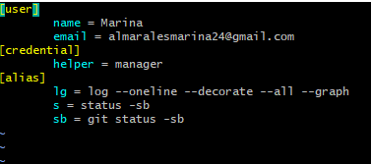
Los alias se guardan en el fichero de configuraciones de git
git config --global -e
git config --global –l
user.name=Marina
user.email=almaralesmarina24@gmail.com
credential.helper=manager
alias.lg=log --oneline --decorate --all --graph
alias.s=status -sb
alias.sb=git status -sb
Esta variante es un poco más segura porque no estamos en modo escritura y no se puede modificar este archivo
Notes:
Para salir de el fichero de configuracion :q
Si utilizamos el commando git config --global -l
Podemos ver un listado de la configuración, esta variante es un poco más segura porque no estamos en modo escritura y no se puede modificar este archivo.

Slide 42
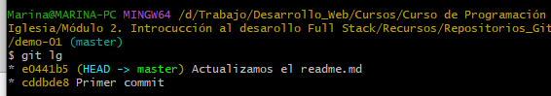
Actualizar mensaje del commit
git commit --amend -m"Actualizamos el readme.md"
Este comando cambia el mensaje del último commit
Notes:
Este commando no elimina nig’un cambio en los ficheros

Slide 43
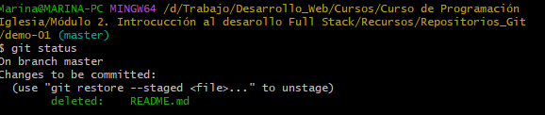
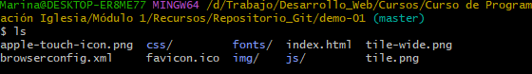
Eliminar archivos con git
git rm README.md
git commit -m "Borrando archivo README.md"
Notes:
D indica que está en el stage , ahora temenos que hacer commit para decirle que estamos seguros de que queremos borrarlo.

Slide 44
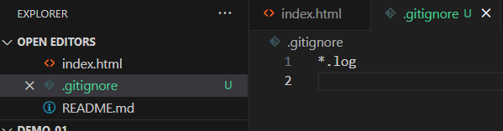
Ignorando archivos
Existen archivos a los que no nos interesa darle seguimiento , como por ejemplo los .log
Creamos un fichero .gitignore e incluimos los archivos y carpetas que queremos ignorar
Notes:
Esto quiere decr que si hacemos cualquier modificación en los ficheros que están ingluidos no aparece nada porque ese archive se encuentra dentro de una carpeta que está siendo ignorada. El fichero .gitignore debe aregarse al stage y hacerle commit porque debe formar parte de los archivos e git.

Slide 45
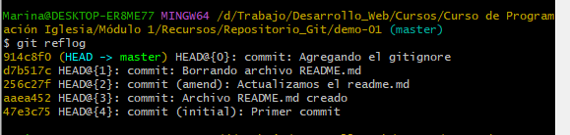
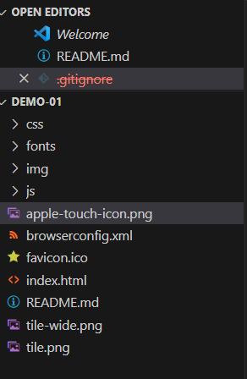
Recuperar archivos borrados
git reflog
git reset --hard id_commit
Notes:
Este comando nos permite ver todo el historial incluyendo los commits que se eliminaron. Entonces podemos volver al punto en que teníamos el fichero README.md.
Tomamos el identificador el commit y hacemos git reset –-hard.
Notese que desparece el fichero .gitignore ya que el mismo fue creado después de haberse actualizado el readme
Si quiero volver al ultimo commit solo tengo que poner su identificador

Slide 46
Ejercicio práctico
Cree una carpeta llamada “Mi primer Proyecto con git”
Dentro de esta carpeta inicialice el proyecto de git y realice las configuraciones necesarias, usuario, correo y alias (no es necesario ya que se realizó en el primer ejercicio).
Dentro del repositorio cree un archivo llamado README.md, ingrese el siguiente contenido
#información
Este es el resultado de mi esfuerzo aprendiendo GIT
Agregue el README.md al stage o escenario
Realice el primer commit con el mensaje Creación del Readme

Slide 47
Cree una carpeta dentro del proyecto llamada logs
Dentro de la carpeta logs, cree un archivo llamado hoy.log
Crear otro archivo llamado historia.log
Agregue únicamente el archivo hoy.log al stage y la carpeta logs.
Realice el segundo commit con el archivo hoy.log, y el mensaje coloque “Creamos el archivo hoy.log”
Vamos a crear ahora el archivo .gitignore
Ignoremos completamente el archivo historia.log
Agregue al stage el archivo .gitignore
Realice un commit únicamente con el archivo .gitignore

Slide 48
Borre la carpeta LOGS
Borre el archivo .gitignore
El único archivo que debe de quedar, es el README.md.
Reconstruir todo lo borrado con un único comando. .
Notes:
El archive historia .log es el ‘unico que no se recupera ya que nunca se subió al escenario ni formó parte de ningún commit, se borró sin haberse registrado en git, por tanto no se siguen sus cambios.

Slide 49
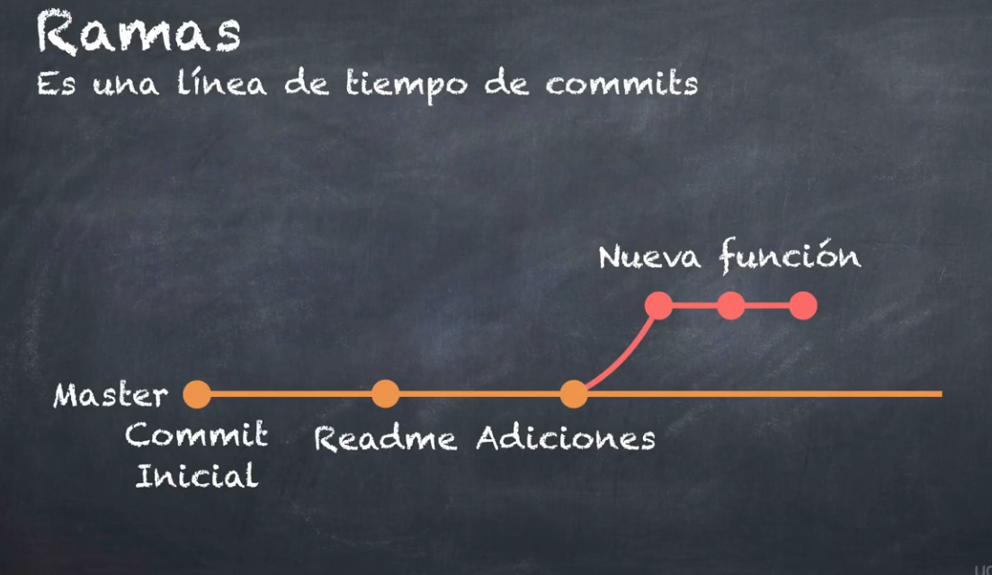
Notes:
A lo largo de este curso hemos estado trabajando sobre una rama llamada master, hemos creado nuetsro commit inicial, un commit para aregar el README y hemos realizado otras adiciones. Las ramas nos van a ayudar cuando queramos adicionar funcionalidades a nuestro programa que eventualmente puede ser que esos cambios se unan a la rama principal o simplemente sean descartados porque la function o nueva caracteristca no va a ser implmentada en el programa y simplemente se elimina la rama y no hay que hacerle ninguna modificacion al programa principal.
Una nueva rama es una linea del tiempo totalmente aparte.

Slide 50
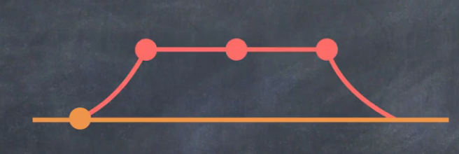
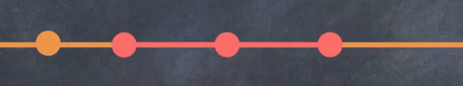
Merge -Uniones
Fast –forward se dispara cuando git detecta que no hay ningún cambio en la rama principal y los campos pueden ser reintegrados de forma transparente.
Notes:
Cuando nosotros queremos unir una rama a otra hay 3 posibles escenarios:
Fast –forward- se dispara cuando git detecta que no hay ningun cambio en la rama principal y los campos pueden ser reintegrados de forma transparente. Cada uno de los commits formr’a parte de la rama principal como si nunca nos hubieramos separado.

Slide 51
Uniones automáticas :git detecta que en la rama principal hubo algún cambio que la rama secundaria desconoce. Si no se modificaron líneas iguales git las une y marca el momento en que ambas ramas se unieron.
Notes:
Uniones autom’aticas :git detecta que en la rama principal hubo alg’un cambio que la rama secundaria desconoce pero cuando intentamos hacer el merge git revisa si no se modificaron lineas iguales ysi no hay conflict git las une de foma automatica marcando que este momentos ambas ramas se unieron.

Slide 52
Unión manual
Notes:
Union manual : git no puede unir las ramas de forma automática. Supongamos que tenemos dos líneas del tiempo Rama1 y rama 2. En la rama secundaria nosotros hicimos modificaciones que afectan las misma líneas en los archivos en la rama donde nosotros queremos unir los cambios. Cuando git trata de unir las ramas dice que no se puede y va a entrar en modo de conflicto y nos pide que los resolvamos de forma manual. Una vez hecho esto git crea un commit nuevo que se conoce como merge commit. Luego ya podemos ir trabajando sin problemas.

Slide 53
Prinicpales comandos
git branch <nombre –rama> : este commando nos permite crear una nueva rama.
git branch : dice cuales son las ramas marcando en verde la rama en la cual nos encontramos.
git checkout <nombre –rama> : nos permite seleccionar la rama en la que queremos trabajar.

Slide 54
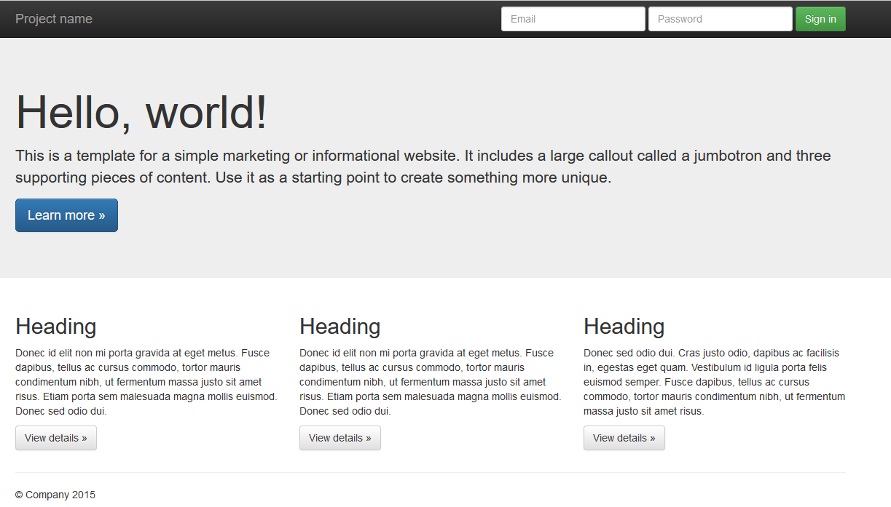

Slide 55
Merge Fast-forward
Supomgamos que queremos adicionar una etiqueta “Welcome to this website!” a nuestro index.html pero no sabemos si esto va a formar parte del proyecto final. Para esto creamos una rama secundaria y enviamos nuestro index a esa rama.

Slide 56
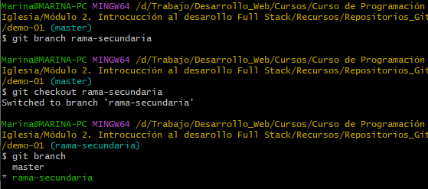
Merge Fast-forward
Crear una rama secundaria. git branch rama-secundaria
Cambiar a esa nueva rama. git checkout rama-secundaria
Verificar que estamos en la rama correcta. git branch

Slide 57
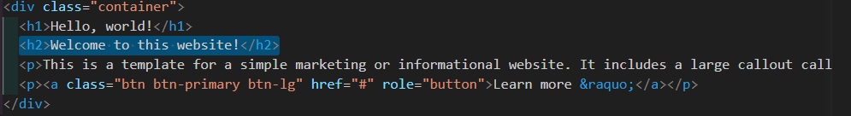
Modificar el archivo index.html agregando la línea de código
Adicionar index.html al stage git add .
Hacer commit git commit -m"Agregando index.html"

Slide 58
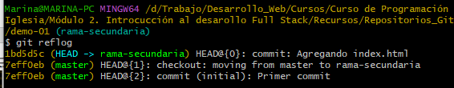
Notes:
Si hacemos un git reflog podemos ver que el HEAD (ultimo commit en la rama ne la cual estamos) est’a apuntando a la rama secundaria

Slide 59
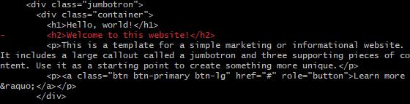
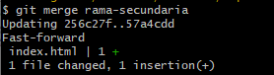
Integrando esta rama a la rama master
git diff rama-secundaria master
git checkout master
git merge rama-secundaria
Notes:
Actualizando los dos commits se hizo un fast-forward , se modific’o el archive index.html se agregaron 1 linea.
Una vez que hayamos unido las ramas debemos eliminar esa rama en este caso no la vamos a eliminar porque trabjaaremos con ella en el siguiente Ejemplo.

Slide 60
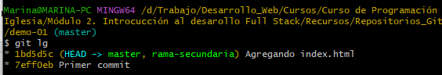
Revisando los logs
El HEAD , master y la rama secundaria están apuntando al mismo lugar . El commit Agregando index.html forma parte de la rama master.
git branch -d rama-secundaria
Eliminando la rama secundaria

Slide 61


Slide 62
Merge Automático
Supongamos que queremos modificar el tamaño de la etiqueta Heading

Slide 63

Merge Automático
Crear una rama secundaria git branch rama-secundaria
Seleccionamos la rama secundaria git checkout rama-secundaria
Modificamos en el archivo index.html
Adicionar index.html al stage git add .
Hacer commit git commit -m “Modificado la etiqueda heading en index.html"
Notes:
Seleccionamos la rama secundaria
<h3>Heading</h3>
Add y commit
Nos movemos al master
Y verificamos que no aparece
<h3>Heading</h3>
Quito <h2>Welcome to this website!</h2>
Guardo los cambios

Slide 64

Nos movemos a la rama master git checkout master
Verificamos que no aparece la modificación <h3>Heading</h3> porque se realizó en la rama secundaria
Eliminamos <h2>Welcome to this website!</h2>
Adicionar index.html al stage git add .
Hacer commit git commit -m "Eliminando la etiqueta welcome to this website "
git lg

Slide 65


Unir las ramas
git merge rama-secundaria
git lg
Notes:
Merge branch une los commits Modificando etiqueta heading y Elimnando welcome to my website

Slide 66

Notes:
Observese que a pesar de que en la rama secundaria sigue existiendo la etiqueta bienvenidos a my website no aparece en la rama principal después de la unión ya que solo se verifican los commits.

Slide 67

Uniones con conflictos
Supongamos que queremos incluir nuevamente la etiqueta Welcome to this website! y lo hacemos en la rama principal.

Slide 68
Uniones con conflictos
Veremos que sucede si creamos una etiqueta en la que se modfique esta misma etiqueta pero con el texto en español.
Crear la rama conflictos. git branch rama-conflictos
Seleccionamos la rama conflictos. git checkout rama-conflictos
Verificar que estamos en la rama correcta. git branch
Modificar el archivo index.html agregando la línea de código con el mensaje en español.

Slide 69

Uniones con conflictos
Adicionar index.html al stage git add .
Hacer commit git commit -m "Bienvenidos al sitio web “
Desde la rama master
git merge rama-conflictos

Slide 70

Notes:
Resolve in merge editor

Slide 71

Notes:
Seleccionamos en el panel derecho Accept Current

Slide 72

Notes:
Vemos como aparece el texto seleccionado en nuestra p’agina y pulsamos complete merge

Slide 73


Slide 75

Notes:
Los tags o etiquetas no son más que referencias a commit específico en el tiempo. Ejemplo tenemos nuestro proyecto, nuestro primer commit incio del proyecto, luego unimos el trabajo de otros compañeros, hicimos algunas adiciones o modificaciones al proyecto y luego creamos un archivo ejecutable.
En este punto cuando creamos el ejecutable podemos decir que tenemos nuestra primera versión. Normalmente los tags con utilizamos para marcar versiones o releases de nuestros respectivos programas. Entonces podríamos decir que esta creación del ejecutable marca la version 1.0.0 de mi proyecto. A las etiquetas se le puede poner el nombre que deseen pueden ser palaras y números.
Nosotros podríamos regresar en el tiempo en el commit donde unimos el trabajo de la gente u decir que esta es la versión 0.1.0

Slide 76
Creando etiquetas
git tag -a v1.0.0 -m "Version 1.0.0 " ---Crear un tag referente al ultimo commit.
git tag ---------------------------Permite ver el historial de etiquetas.
git tag -a v0.1.0 256c27f -m "Versión alfa "------Crear una etiqueta para un commit específico.
git show v0.1.0 --------------Se muestra la información de la versión
git tag -d v0.1.0 --------------Elimina un tag específico
Notes:
-a ----anotado

Slide 77
Ejercicios. Creación y actualización de repositorios
Configurar Git definiendo el nombre del usuario, el correo electrónico
2. Crear un repositorio nuevo con el nombre libro y mostrar su contenido.
Notes:
git init
ls -all

Slide 78
Ejercicio 3
Comprobar el estado del repositorio.
Crear un fichero indice.txt con el siguiente contenido:
Capítulo 1: Introducción a Git Capítulo 2: Flujo de trabajo básico Capítulo 3: Repositorios remotos
3. Comprobar de nuevo el estado del repositorio.
4. Añadir el fichero a la zona de preparación.
5. Volver a comprobar una vez más el estado del repositorio.
Notes:
Para crear un archivo dentro de una carpeta desde la consola utilizar cat>nombre_del_fichero.txt y a continuaci’on escribir el texto y Ctrl+D
git status
> cat > indice.txt Capítulo 1: Introducción a Git Capítulo 2: Flujo de trabajo básico Capítulo 3: Repositorios remotos Ctrl+D
> git status
> git add indice.txt
> git status

Slide 79
Observación
$ git add .
warning: in the working copy of 'capitulo1.txt', LF will be replaced by CRLF the next time Git touches it
LF y CRLF son dos formas de indicar saltos de línea(cuando le das al botón enter). La primera es comúnmente usada en Linux y la segunda en Windows.

Slide 80
En Windows , al instalar Git se nos dan distintas opciones de compatibilidad de nuestros repositorios con sistemas Linux. La opción por defecto es la que indica que verás los archivos con saltos de línea CRLF(porque estamos en Windows), pero que se guardarán en el repositorio como LF(De esta forma cuando un usuario de Linux use tu repositorio tampoco tendrá problemas).Para nosotros ver estos cambios en nuestro disco duro git remplazará los LF por CRLF.

Slide 81
Ejercicio 4
Realizar un commit de los últimos cambios con el mensaje "Añadido índice del libro. " y ver el estado del repositorio.
Notes:
$ git commit -m"Añadido índice del libro.“
$ git status

Slide 82
Ejercicio 5
Cambiar el fichero indice.txt para que contenga lo siguiente:
Capítulo 1: Introducción a Git Capítulo 2: Flujo de trabajo básico Capítulo 3: Gestión de ramas Capítulo 4: Repositorios remotos
Mostrar los cambios con respecto a la última versión guardada en el repositorio (git diff).
Hacer un commit de los cambios con el mensaje " Añadido capítulo 3 sobre gestión de ramas ".
Notes:
$cat>inidce.txt
Capítulo 1: Introducción a Git Capítulo 2: Flujo de trabajo básico Capítulo 3: Gestión de ramas Capítulo 4: Repositorios remotos
Ctrl+D
$git diff
$git status
$git add .
$ git commit -m"Añadido capítulo 3 sobre gestión de ramas"

Slide 83
Ejercicio 6
Mostrar los cambios de la última versión del repositorio con respecto a la anterior(git show).
Cambiar el mensaje del último commit por “Añadido capítulo 3 sobre gestión de ramas al índice.”
Volver a mostrar los últimos cambios del repositorio.
Notes:
$git show
$ git commit -- amend -m"Añadido capítulo 3 sobre gestión de ramas al índice"
$git show

Slide 84
Ejercicios. Historial de cambios
1. Mostrar el historial de cambios del repositorio.
Crear la carpeta capítulos y crear dentro de ella el fichero capitulo1.txt con el siguiente texto.
Git es un sistema de control de versiones ideado por Linus Torvalds.
Añadir los cambios a la zona de preparación.
Hacer un commit de los cambios con el mensaje “Añadido capítulo 1.”
Volver a mostrar el historial de cambios del repositorio.
Notes:
$git log
$mkdir capitulos
$cd capitulos
$cat>capitulo1
Git es un Sistema de control de versions ideado por Linus Torvalds
$git add .
$git commit -m"Añadido capítulo1"
$git log

Slide 85
Ejercicio 2
Crear el fichero capitulo2.txt en la carpeta capítulos con el siguiente texto.
El flujo de trabajo básico con Git consiste en:
1- Hacer cambios en el repositorio.
2- Añadir los cambios a la zona de preparación.
3- Hacer un commit de los cambios.
2. Hacer un commit de los cambios con el mensaje “Añadido capítulo 2.”
3. Mostrar las diferencias entre la última versión y dos versiones anteriores (git diff HEAD~2..HEAD).

Slide 86
Ejercicio 3
1. Crear el fichero capitulo3.txt en la carpeta capítulos con el siguiente texto.
Git permite la creación de ramas lo que permite tener distintas versiones del mismo proyecto y trabajar de manera simultanea en ellas.
2. Añadir los cambios a la zona de preparación.
3. Hacer un commit de los cambios con el mensaje “Añadido capítulo 3.”

Slide 87
Ejercicio 4
Añadir al final del fichero indice.txt la siguiente línea:
Capítulo 5: Conceptos avanzados
2. Añadir los cambios a la zona de preparación.
3. Hacer un commit de los cambios con el mensaje “Añadido capítulo 5 al índice.”.
4. Mostrar quién ha hecho cambios sobre el fichero indice.txt.
(git annotate indice.txt)
Notes:
$ echo Capítulo 5: Conceptos avanzados>>indice.txt
$git add .
$ git commit -m"Añadiendo Capítulo 5 al indice“
$git annotate indice.txt

Slide 88
Ejercicios de gestión de ramas
Ejercicio 1
Crear una nueva rama bibliografía y mostrar las ramas del repositorio.
Notes:
git branch bibliografia
git branch

Slide 89
Ejercicio 2
En la rama bibliografía crear el fichero capitulos/capitulo4.txt y añadir el texto siguiente
En este capítulo veremos cómo usar GitHub para alojar repositorios en remoto.
2. Añadir los cambios a la zona de intercambio temporal.
3. Hacer un commit con el mensaje “Añadido capítulo 4.”
4. Mostrar la historia del repositorio incluyendo todas las ramas.

Slide 90
Ejercicio 3
Fusionar la rama bibliografia con la rama master.
Mostrar la historia del repositorio incluyendo todas las ramas.
Eliminar la rama bibliografia.
Mostrar de nuevo la historia del repositorio incluyendo todas las ramas.

Slide 91
Ejercicio 4
Crear la rama bibliografia.
Cambiar a la rama bibliografia.
Crear el fichero bibliografia.txt para que contenga las siguientes referencias:
Scott Chacon and Ben Straub. Pro Git. Apress.
Ryan Hodson. Ry’s Git Tutorial. Smashwords (2014)
4. Añadir los cambios a la zona de preparación y hacer un commit con el mensaje “Añadida nueva referencia bibliográfica.”
5. Cambiar a la rama master.

Slide 92
6. Cambiar el fichero bibliografia.txt para que contenga las siguientes referencias:
Chacon, S. and Straub, B. Pro Git. Apress.
Loeliger, J. and McCullough, M. Version control with Git. O’Reilly.
7. Añadir los cambios al área de preparación y hacer un commit con el mensaje “Añadida nueva referencia bibliográfica.”
8. Fusionar la rama bibliografia con la rama master.
9. Resolver el conflicto dejando el fichero bibliografia.txt con las referencias:
Chacon, S. and Straub, B. Pro Git. Apress.
Loeliger, J. and McCullough, M. Version control with Git. O’Reilly.
Hodson, R. Ry’s Git Tutorial. Smashwords (2014)
10. Añadir los cambios a la zona de intercambio temporal y hacer un commit con el mensaje Resuelto conflicto de bibliografía.”
11. Mostrar la historia del repositorio incluyendo todas las ramas.

